Slide 1
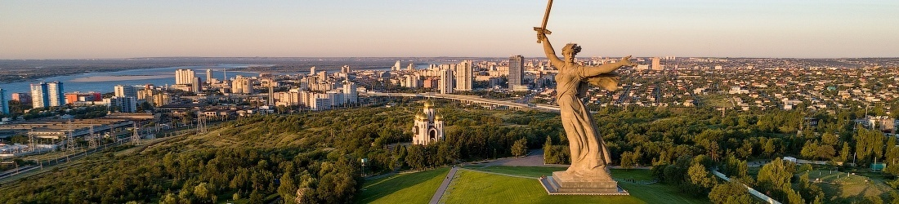

ВОЛГОГРАДСКАЯ ОБЛАСТЬ
КОМИТЕТ СОЦИАЛЬНОЙ ЗАЩИТЫ НАСЕЛЕНИЯ
ВОЛГОГРАДСКОЙ ОБЛАСТИ
Государственное казенное учреждение социального обслуживания «Жирновский центр социального обслуживания населения»
г. Жирновск, Жирновский район

Slide 2
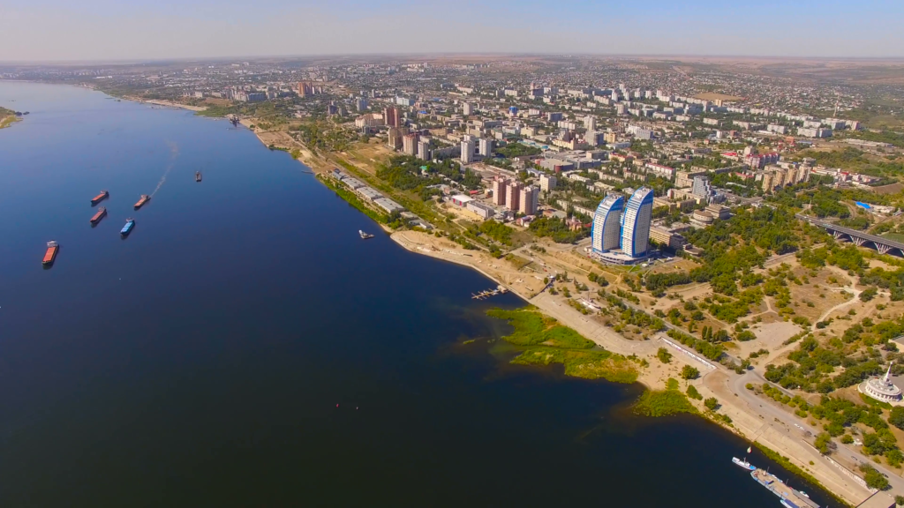
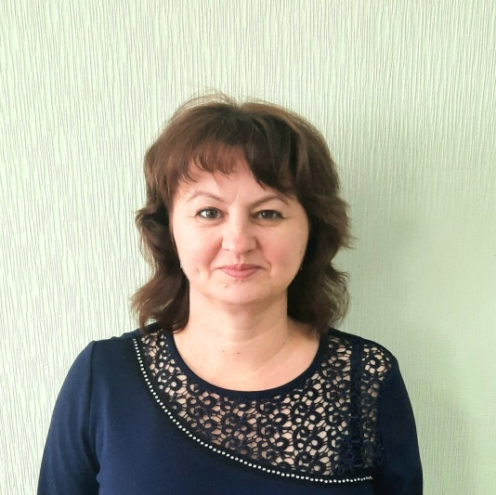
Борисова Наталья Федоровна специалист по работе с семьей отделения психолого-педагогической помощи
Практика «История жизни»
Члены замещающих семей,
испытывающие жизненные трудности,
49 человек из 19 семей

Slide 3
Цель и задачи
Дать приемному ребёнку возможность понять самые важные
события своего прошлого, столкнуться с чувствами по отношению
к этим событиям, и стать более вовлеченным в планирование своей
будущей жизни.
внести хронологию в жизнь ребенка
повысить самооценку ребенка
отделить реальные события от фантазий
поддержать в разрешении сепарации
установить как позитивную, так и негативную информацию из жизни
способствовать формированию идентичности ребенка
помочь ребенку поделиться своей историей с окружающими людьми

Slide 4
Актуальность
С июля 2016 года по ноябрь 2019 года обратились 6 замещающих семей (13 взрослых и детей)
Причины обращений
Приемные родители «закрывали тему» прошлого своих детей
В связи с этим возникла идея создания альбома
(папки) «История жизни», которая помогает «попасть»,
в прошлое ребенка, защищая и поддерживая в его
переживаниях
Отсутствие семейной идентичности
Приемные родители оставляли детей один на один с негативными переживаниями

Slide 5
«История жизни»
Внедрение практики
ноябрь 2019 – 2021 г.
Ресурсы реализации практики
члены замещающих семей, два специалиста по работе семьей, психолог, два волонтёра
Финансовые средства
собственные вложения членов замещающих семей, специалистов, волонтёров и благотворителей

Slide 6
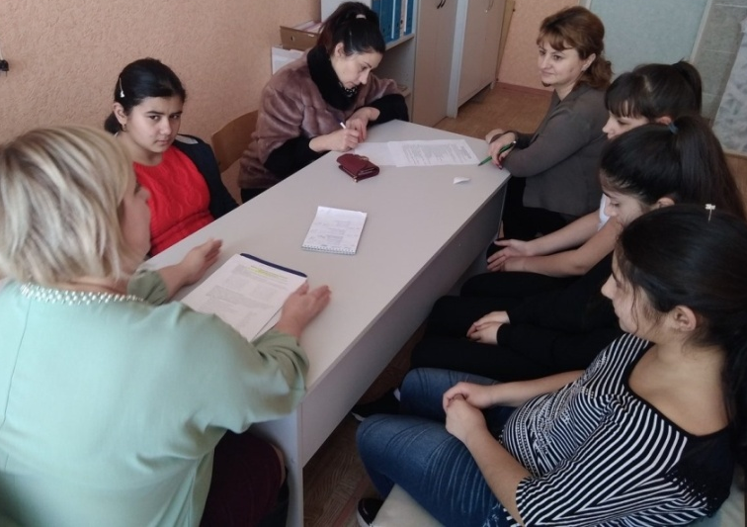
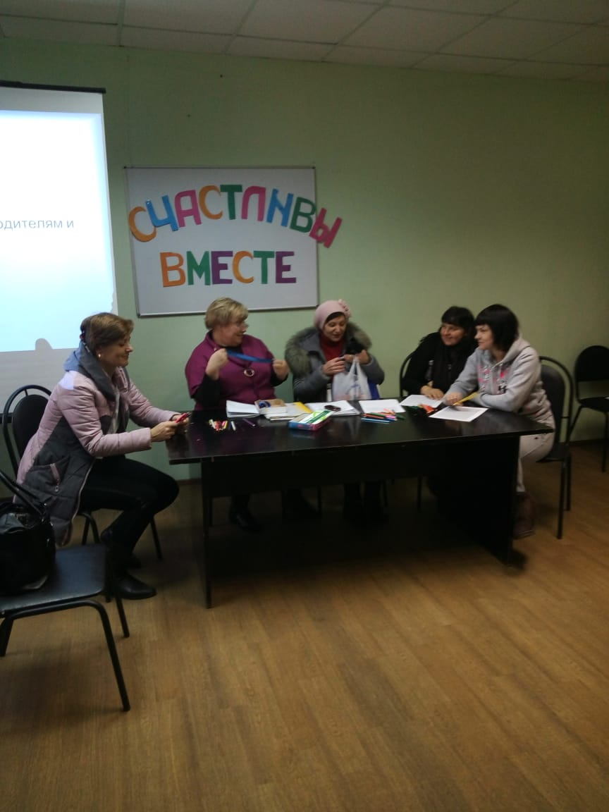
Основные этапы реализации практики
1. Подготовительный этап
формирование рабочей группы по реализации практики (члены замещающей семьи, специалисты,
волонтёры)
разработка и обсуждение с целевой и рабочей группой механизма
реализации практики (распределение объема и видов деятельности
между рабочей и целевой группами)
организация методического и информационного сопровождения

Slide 7
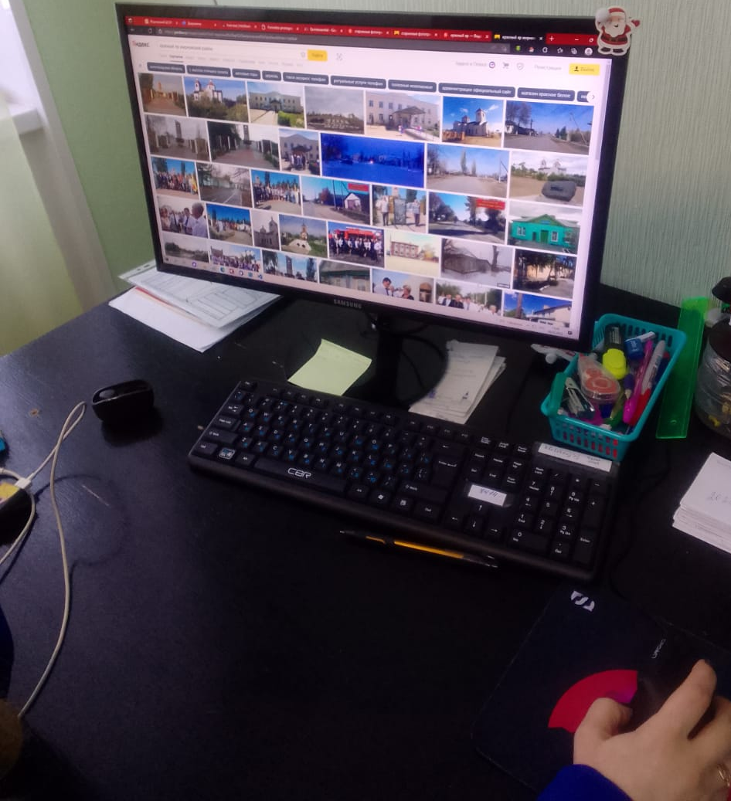
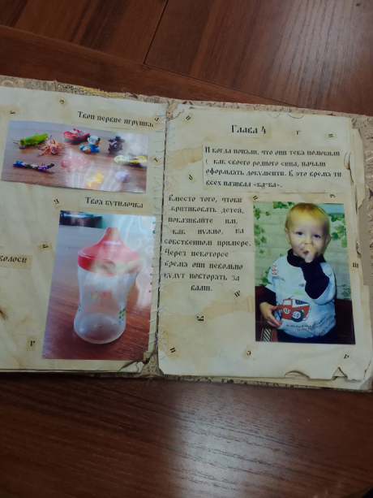
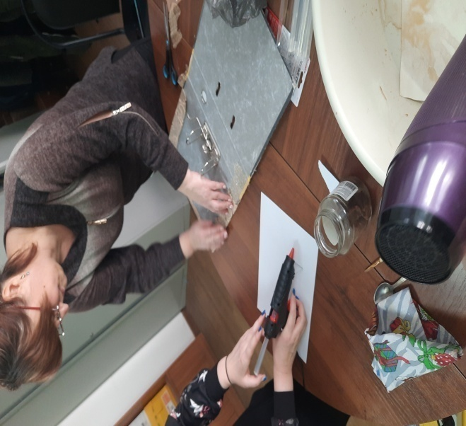
Основные этапы реализации практики
2. Практический этап
реализация практики (сбор материалов и фактов из жизни ребенка)
внесение необходимых корректив
разработка и оформление альбома «История жизни»

Slide 8

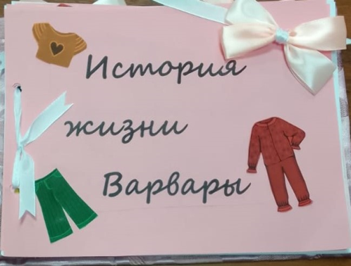


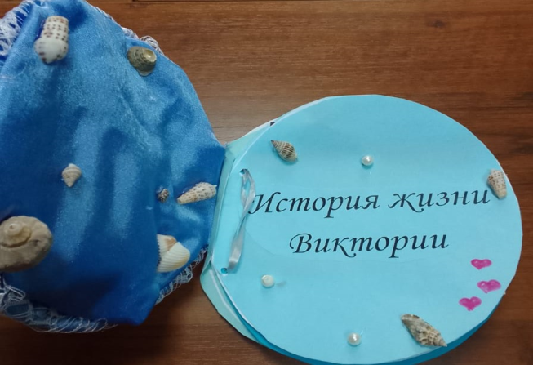
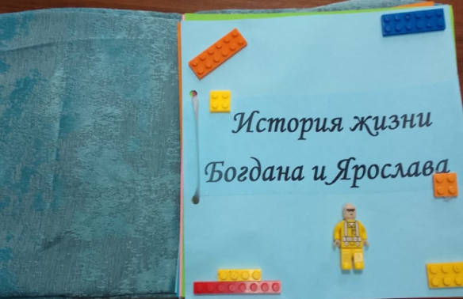




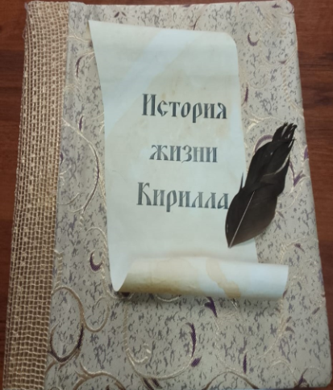

«История жизни»

Slide 9
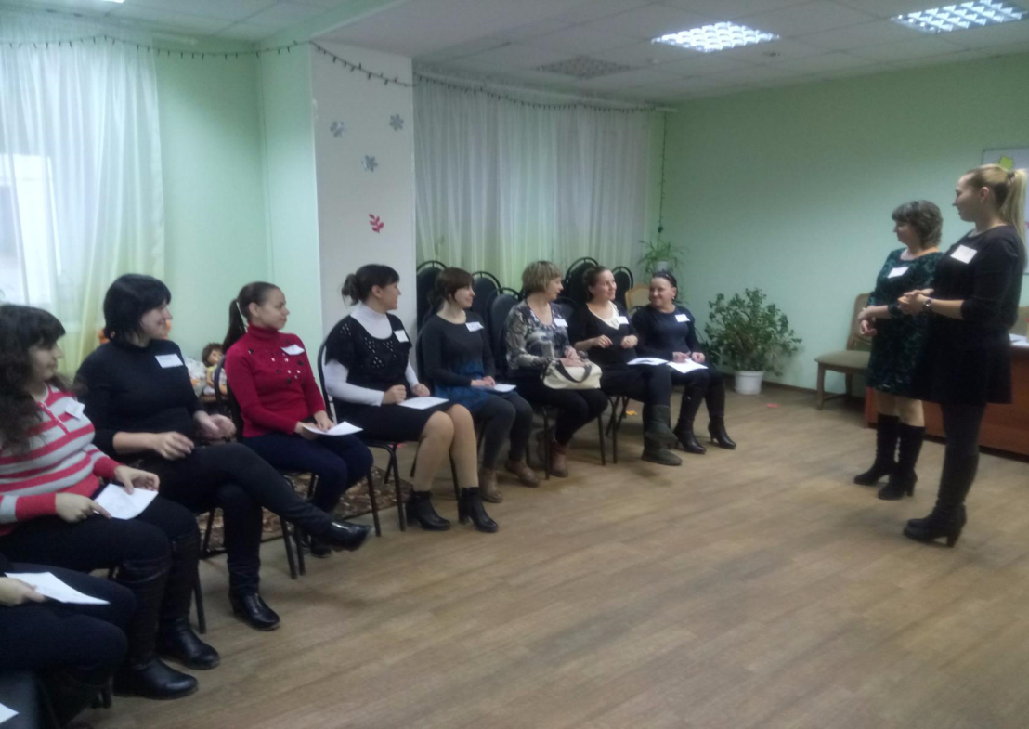
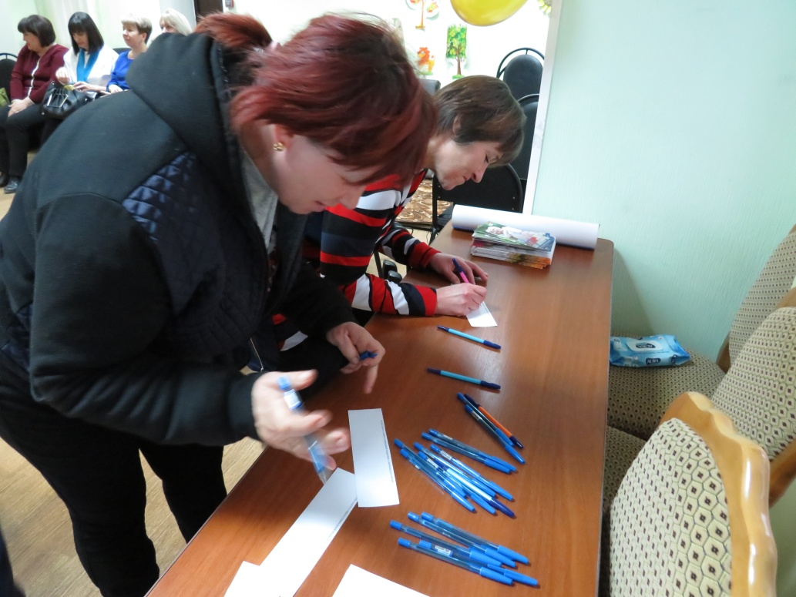
Основные этапы реализации практики
3. Заключительный этап
обратная связь с рабочей и
целевой группой
анализ и обобщение количественных и качественных результатов,
полученных в ходе реализации практики
оценка эффективности реализации практики

Slide 10
Всего с ноября 2019 года по 2021 год в реализации практики «История жизни» приняло участие 49 человек из 19 замещающих семей, было создано 20 альбомов «Истории жизни».
4 замещающих семьи - усыновили и удочерили 5 детей.
Практика «История жизни» 2019-2021 г.

Slide 11
Результативность практики
для получателей социальных услуг
«История жизни»
Повышает самооценку ребенка и формирует идентичность
Отделяет реальность от фантазий, заполняет «пробелы»в жизни ребенка
Вносит хронологию в жизнь ребенка, устанавливает связь между прошлым, настоящим и будущим
Формирует у ребенка чувство привязанности, повышает доверие ко взрослым
Взрослый оказывает помощь ребенку в осмыслении и «обезболивании» трудной информации из прошлого
Сохраняет позитивные воспоминания ребенка, происходит признание хорошего, что было у него, проявление уважения
Развивает у ребенка зрелые психологические защиты и конструктивные способы решения трудных ситуаций.
Происходит осмысление семейной истории и поиск иного выхода, исключая повторение негативного семейного сценария.

Slide 12
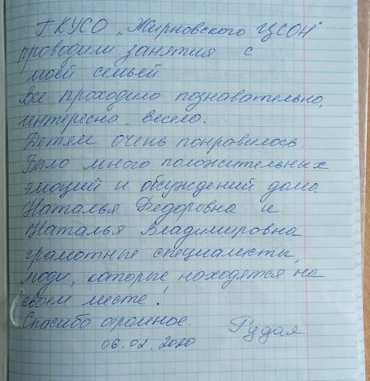
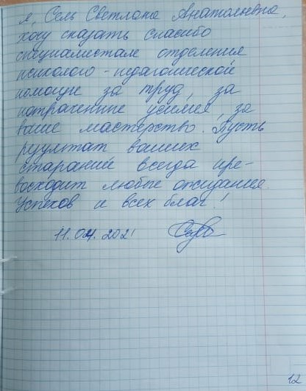
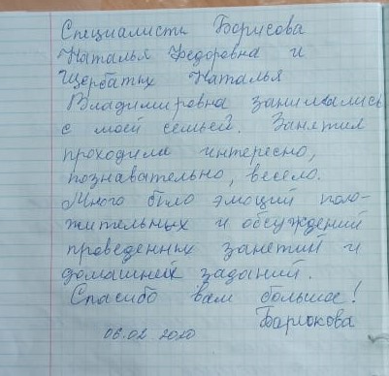
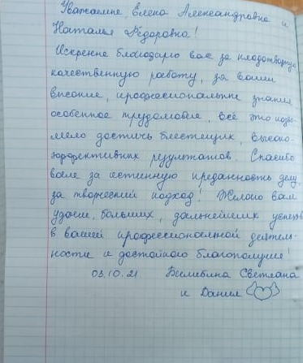
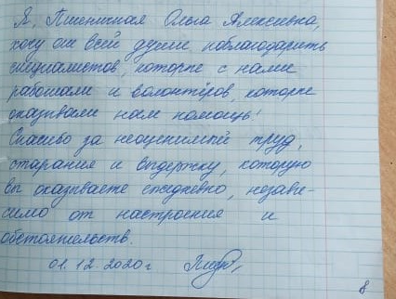
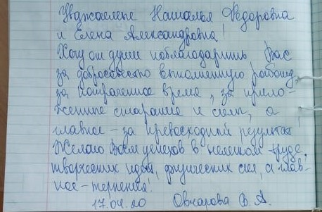
Отзывы получателей социальных услуг

Slide 13
Семья — как элемент пазла:
найдёшь недостающий кусочек, и картинка сложится.

